Slide 1
Предмет: Физика
Разред: 6.
14. час: Притисак чврстих тела (утврђивање)
наставник: Слађана Николић

Slide 2
1. Зашто оштар ексер улази у дрво лакше од тупог? На линијама допиши речи које недостају како би исказ био тачан.
Оштар ексер, за разлику од тупог, врши притисак на дрво, јер је површина врха.
већи
мања

Slide 3
2. Да ли већи притисак на површину врши сила истог интензитета када на њу делује косо, или под правим углом? Заокружи тачан одговор.
а) Притисак не зависи од угла под којим сила делује на површину.
б) Притисак је већи када сила на површину делује под правим углом.
в) Притисак је већи када сила делује на површину косо.

Slide 4
3. Да ли притисак има правац и смер? Заокружи тачан одговор.
а) Да, јер сила која изазива притисак има правац и смер.
б) Да, јер припада скаларним величинама.
в) Не, иако сила која изазива притисак има правац и смер.

Slide 5
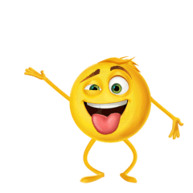
4. Мaрко стоји усправно на две ноге, а затим на једној нози. Заокружите тачне одговоре.
а) Притисак на подлогу је већи у првом случају.
б) Притисак на подлогу је већи у другом случају.
в) На подлогу делује већом силом у другом случају.
г) У оба случаја на подлогу делује једнаком силом.

Slide 6
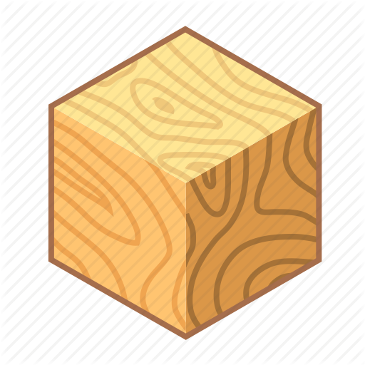
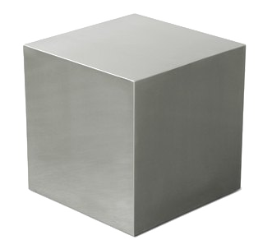
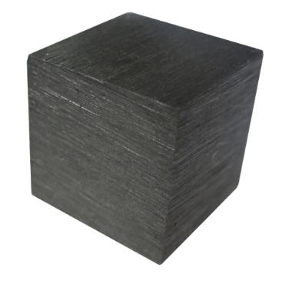
5. На хоризонталну подлогу су стављене три коцке од: дрвета (800 $\frac{kg}{m^{3}}$), алуминијума (2700 $\frac{kg}{m^{3}}$) и олова (11300 $\frac{kg}{m^{3}}$). Ако су ивице коцки једнаких дужина, која код њих врши највећи, а која најмањи притисак на хоризонталну подлогу? Заокружи тачан одговор.
а) највећи алуминијумска, најмањи дрвена;
б) највећи оловна, најмањи алуминијумска;
в) највећи дрвена, најмањи оловна;
г) највећи оловна, најмањи дрвена.

Slide 7
6. Четири тела истих маса (А, Б, В и Г) стављена су на хоризонталну подлогу равним површима чији су облици дати на сликама и означени истим словима као тела. Однос ових површи је означен на последњој слици. Поређајте тела по величини притиска којим делују на подлогу, од најмањег до највећег.
Одговор: ___ , ___ , ___ , ___ .
Б
Г
А
В

Slide 8
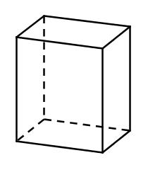
7. Ивице квадра имају дужине a, b и c.
При томе је a ˃ b ˃ c. Најмањи притисак на хоризонталну подлогу врши квадар када се постави на страну чије су странице:
а) a и b
б) b и c
в) a и c
Заокружи тачан одговор.
a
c
b

Slide 9
8. Ана је правоугаони лист папира исекла по дијагонали и ставила делове један преко другог тако да се поклапају. Упоредите притисак на хоризонталну подлогу овако сложеног папира са притиском неисеченог папира, као и силе којима у ова два случаја папир делује на подлогу. Заокружите тачан одговор.
а) Целовит папир врши већи притисак и делује већом силом.
б) Исечен папир врши већи притисак и делује мањом силом.
в) Неисечен папир врши мањи притисак, док су силе једнаке у оба случаја.
г) Исечен папир врши мањи притисак, док су силе једнаке у оба случаја.
д) Притисци и силе су једнаки у оба случаја.

Slide 10
9. Сила интензитета 250 N делује нормално на подлогу површине 0,2 ${\text{m} }^{2}$. Одредити притисак силе на подлогу.
F = 250 N
S = 0,2 ${\text{m} }^{2}$
p = ?
p = $\frac{\text{F}}{\text{S}}$
p = $\frac{\text{250 }\text{N}}{\text{0}\text{,}\text{2 }{\text{m} }^{2}}$
p = 1 250 Pa
p = 1.25 kPa

Slide 11
10. Петрова тежина је 650 N и док мирно стоји његова стопала прекривају површину од 500 ${\text{c}\text{m}}^{2}$. Петрова сестра Мила је балерина и има тежину 480 N. Када стоји на врховима прстију, површина пода коју прекрива је 6 ${\text{c}\text{m}}^{2}.$Ко од њих двоје врши већи притисак на подлогу?
${\text{p}}_{P}$ = $\frac{Q_{P}}{{\text{S}}_{P}}$
${\text{p}}_{P}$ = $\frac{\text{650} \text{N}}{\text{0}\text{,}\text{05 }{\text{m} }^{2}}$
$Q_{P}$ = 650 N
${\text{S}}_{P}$ = 500 c${\text{m} }^{2}$
= 0,05 ${\text{m} }^{2}$
${ \text{p}}_{P}$ = 13 000 Pa
${ \text{p}}_{P}$ = 13 kPa
$Q_{M}$ = 480 N
${\text{p}}_{M}$ = $\frac{Q_{M}}{{\text{S}}_{M}}$
${\text{p}}_{M}$ = $\frac{\text{480} \text{N}}{\text{0}\text{,}\text{000 6 }{\text{m} }^{2}}$
${\text{S}}_{M}$ = 6 c${\text{m} }^{2}$
= 0,000 6 ${\text{m} }^{2}$
${\text{p}}_{P}$= ?
${\text{p}}_{M}$ = 800 000 Pa
${\text{p}}_{M}$= ?
$${ \text{p}}_{M}\text{ = 800 }\text{kPa}$$

Slide 12
Оглед који сам Вам данас показала не изводите сами и без присуства одрасле особе, јер постоји опасност повреде оштрим предметом!

Slide 13
ОВА ПРЕЗЕНТАЦИЈА ЈЕ НЕКОМЕРЦИЈАЛНА!
Слајдови могу да садрже материјале, фотографије и слике преузете са Интернета који су заштићени Законом о ауторским и сродним правима. Ова презентација се може користити само у циљу информисања и образовања ученика у току наставе на даљину и у друге сврхе се не сме користити. Члан 44. – Дозвољено је да без дозволе аутора и без плаћања ауторске накнаде за некомерцијалне сврхе наставе (1) јавно извођење или представљање објављених дела у облику неpосредног поучавања на настави ЗАКОН О АУТОРСКИМ И СРОДНИМ ПРАВИМА (Сл. Гласник РС бр 104/2009 и 99/2011)

